Slide 1

VRF Y ALGORITMO DE AGRUPAMIENTO
Responsable José Luis Valdéz

Slide 2




VFR
VALOR
FRECUENCIA
RESENCIA

Slide 3
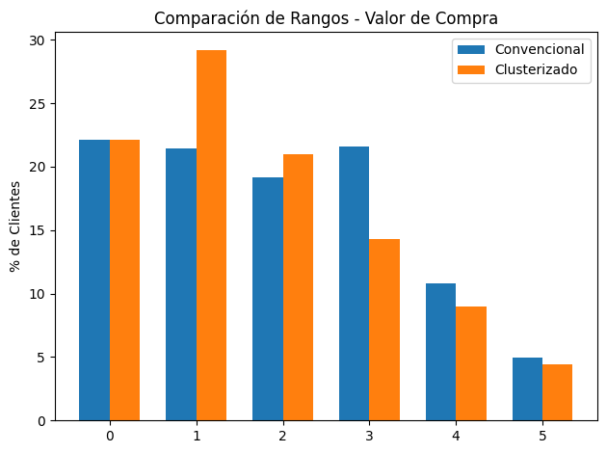
Métrica | Rangos Convencionales (Manual) | Rangos Clusterizados (Automático)
Valor de compra | Corte arbitrario (ej. cada $7,000 o $14,000) | Cortes basados en agrupaciones naturales de comportamiento
Frecuencia de visita | Saltos fijos (1, 2-3, 4-7...) | Detecta cambios reales en hábitos de visita
Frescura | Rango manual por días | Separa mejor clientes recientes vs inactivos

Slide 4
Comparativa de Rangos – Valor de Compra (La Marina)
Rango | Convencional (MXN) | Cuentas | % | Clusterizado (MXN) | Cuentas | %
5 | 90,001 - 919,744 | 6,153 | 4.93% | 96,001 - 919,744 | 5,236 | 4.20%
4 | 60,001 - 90,000 | 8,766 | 7.03% | 61,001 - 96,000 | 9,167 | 7.35%
3 | 30,001 - 60,000 | 25,496 | 20.43% | 36,001 - 61,000 | 18,461 | 14.80%
2 | 15,001 - 30,000 | 28,014 | 22.45% | 17,001 - 36,000 | 30,978 | 24.83%
1 | 1 - 15,000 | 46,550 | 37.31% | 1 - 17,000 | 51,137 | 40.98%
0 | 0 - 0 | 9,796 | 7.85% | 0 - 0 | 9,796 | 7.85%
Número de cuentas: 124,775

Slide 5
Comparativa de Rangos – Frecuencia de Visita (La Marina)
Rango | Convencional (visitas) | Cuentas | % | Clusterizado (visitas) | Cuentas | %
5 | 38 - 274 | 4,066 | 3.26% | 34 - 274 | 5,475 | 4.39%
4 | 30 - 37 | 3,523 | 2.82% | 22 - 33 | 9,734 | 7.80%
3 | 23 - 29 | 6,305 | 5.05% | 14 - 21 | 16,291 | 13.06%
2 | 8 - 22 | 42,025 | 33.68% | 7 - 13 | 30,302 | 24.29%
1 | 1 - 7 | 59,061 | 47.33% | 1 - 6 | 53,178 | 42.62%
0 | 0 - 0 | 9,795 | 7.85% | 0 - 0 | 9,795 | 7.85%
Número de cuentas: 124,775

Slide 6
Comparativa de Rangos – Frescura (La Marina)
Rango | Convencional (días) | Cuentas | % | Clusterizado (días) | Cuentas | %
1 | 366 - 1,094 | 18,372 | 14.72% | 366 - 1,094 | 18,372 | 14.72%
2 | 271 - 365 | 6,097 | 4.89% | 271 - 365 | 6,097 | 4.89%
3 | 181 - 270 | 14,909 | 11.95% | 151 - 270 | 19,367 | 15.52%
4 | 91 - 180 | 16,587 | 13.29% | 91 - 150 | 12,129 | 9.72%
5 | 0 - 90 | 59,015 | 47.30% | 0 - 90 | 59,015 | 47.30%
0 | - | 9,795 | 7.85% | - | 9,795 | 7.85%
Número de cuentas: 124,775

Slide 7
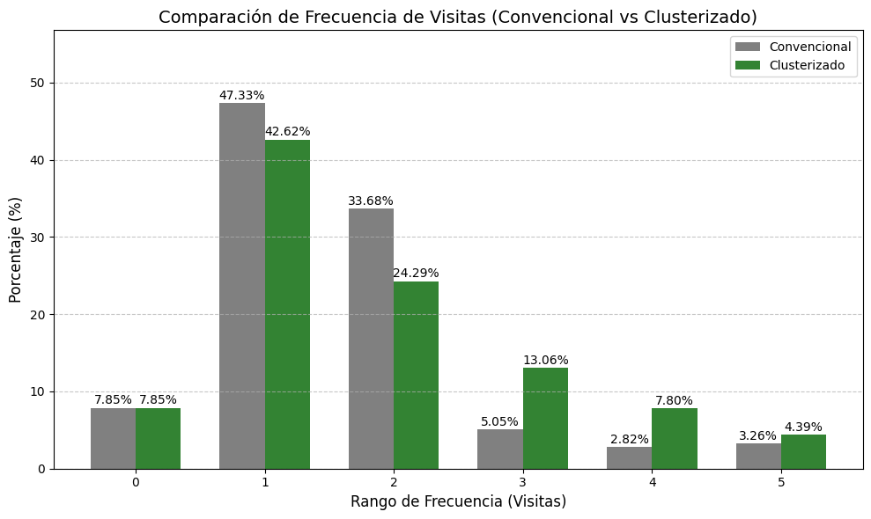
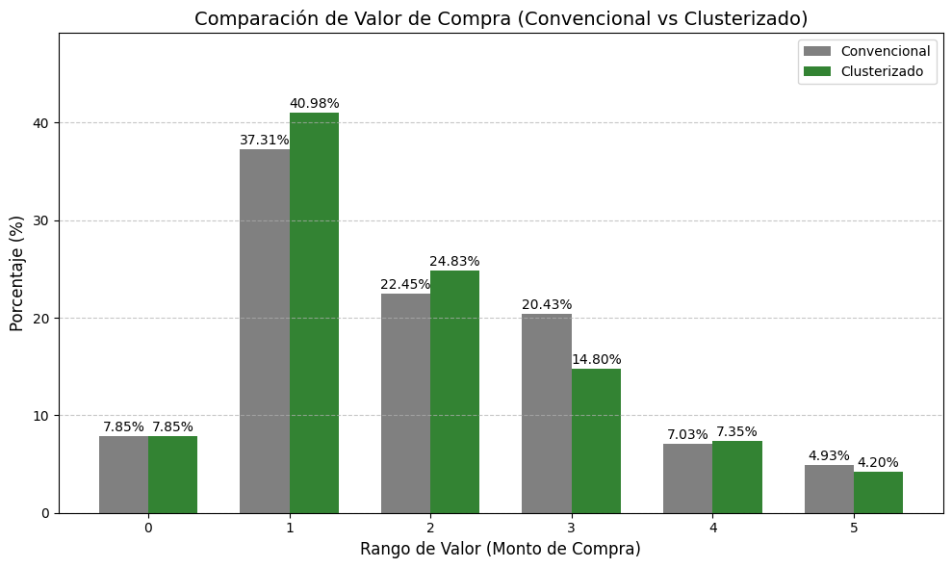
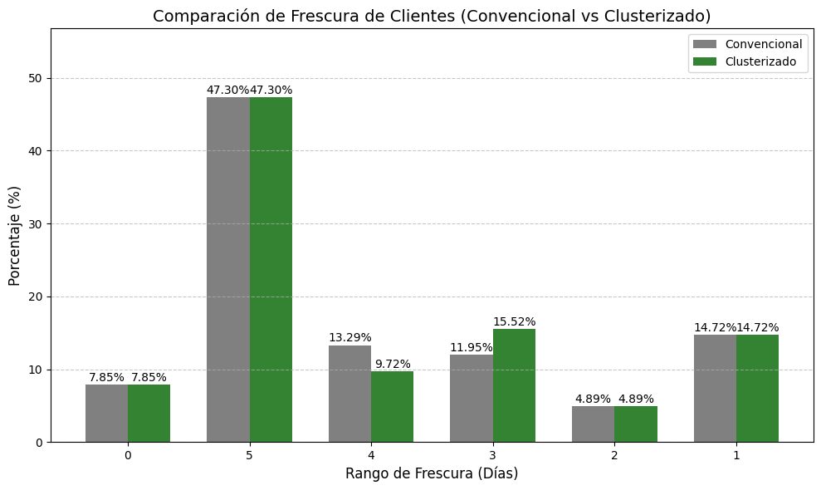
Comparativa por Distribución de Clientes (La Marina)

Slide 8
Comparativa de Rangos – Valor de Compra (El Bodegón)
Rango | Convencional (MXN) | Cuentas | % | Clusterizado (MXN) | Cuentas | %
5 | 44,001 - 1,022,659 | 13,837 | 4.93% | 45,001 - 1,022,659 | 12,520 | 4.46%
4 | 28,001 - 44,000 | 30,401 | 10.84% | 30,001 - 45,000 | 25,180 | 8.98%
3 | 14,001 - 28,000 | 60,601 | 21.60% | 19,001 – 30,000 | 40,172 | 14.32%
2 | 7,001 - 14,000 | 53,684 | 19.14% | 9,501 - 19,000 | 58,830 | 20.97%
1 | 1 - 7,000 | 60,027 | 21.40% | 1 - 9,500 | 81,848 | 29.18%
0 | 0 - 0 | 61,964 | 22.09% | 0 - 0 | 61,964 | 22.09%
Número de cuentas: 280,514

Slide 9
Comparativa de Rangos – Frecuencia de Visita (El Bodegón)
Rango | Convencional (Visitas) | Cuentas | % | Clusterizado (Visitas) | Cuentas | %
5 | 15 - 78 | 1,213 | 0.43% | 9 - 78 | 8,048 | 2.87%
4 | 8 - 14 | 10,520 | 3.75% | 7 - 8 | 9,187 | 3.28%
3 | 4 - 7 | 47,329 | 16.87% | 4 - 6 | 41,827 | 14.91%
2 | 2 - 3 | 80,297 | 28.62% | 2 - 3 | 80,297 | 28.62%
1 | 1 - 1 | 79,191 | 28.23% | 1 - 1 | 79,191 | 28.23%
0 | 0 - 0 | 61,964 | 22.09% | 0 - 0 | 61,964 | 22.09%
Número de cuentas: 280,514

Slide 10
Comparativa de Rangos – Frescura (El Bodegón)
Rango | Convencional (días) | Cuentas | % | Clusterizado (días) | Cuentas | %
1 | 561 - 1,096 | 43,070 | 15.35% | 456 - 1,096 | 94,075 | 33.54%
2 | 281 - 560 | 50,818 | 18.12% | 271 - 455 | 26,128 | 9.31%
3 | 111 - 280 | 67,070 | 23.91% | 121 – 270 | 32,984 | 11.76%
4 | 31 - 110 | 38,592 | 13.76% | 61 – 120 | 29,664 | 10.57%
5 | 0 - 30 | 19,000 | 6.77% | 0 – 60 | 35,699 | 12.73%
0 | - | 61,964 | 22.09% | - | 61,964 | 22.09%
Número de cuentas: 280,514

Slide 11
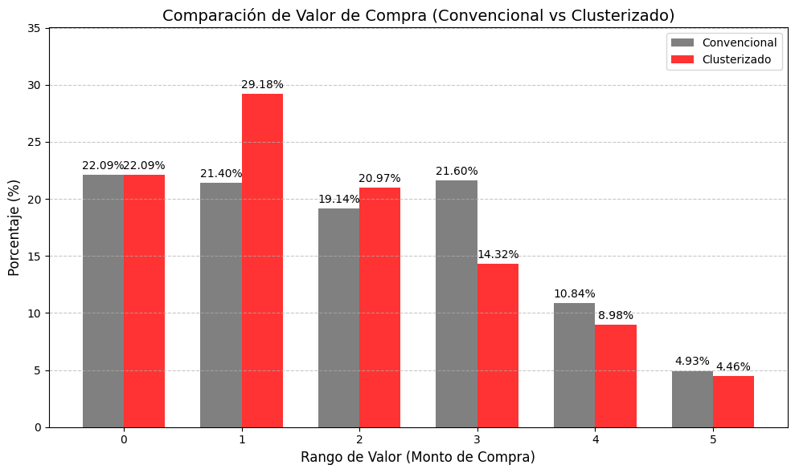
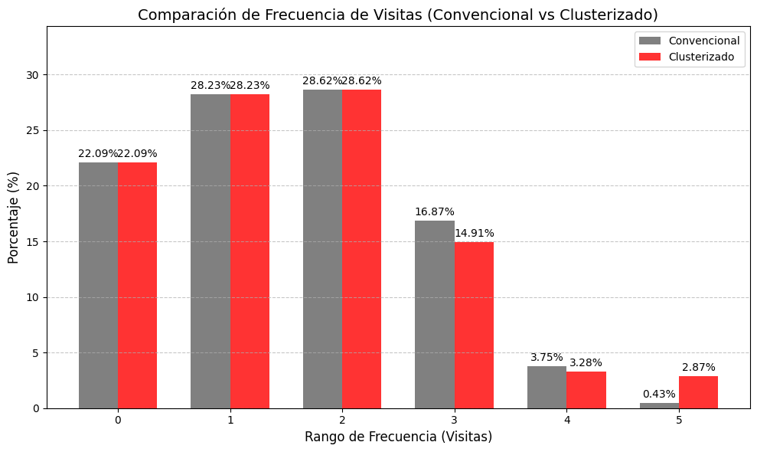
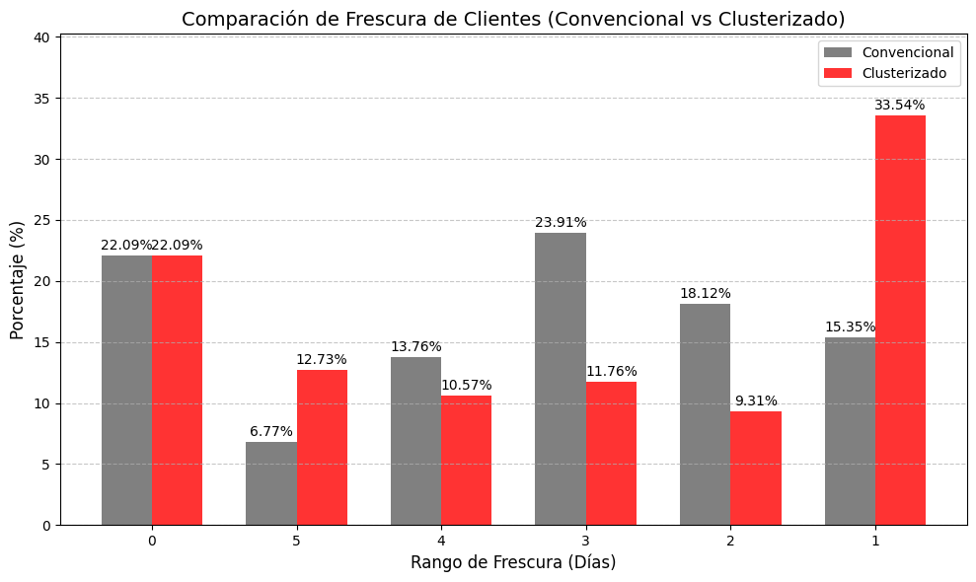
Comparativa por Distribución de Clientes (El Bodegón)

Slide 12
Algoritmo de agrupamiento
Objetivo:
Análisis del comportamiento del cliente a mayor detalle, basado en el Valor, Frecuencia y la Recencia.

Slide 13
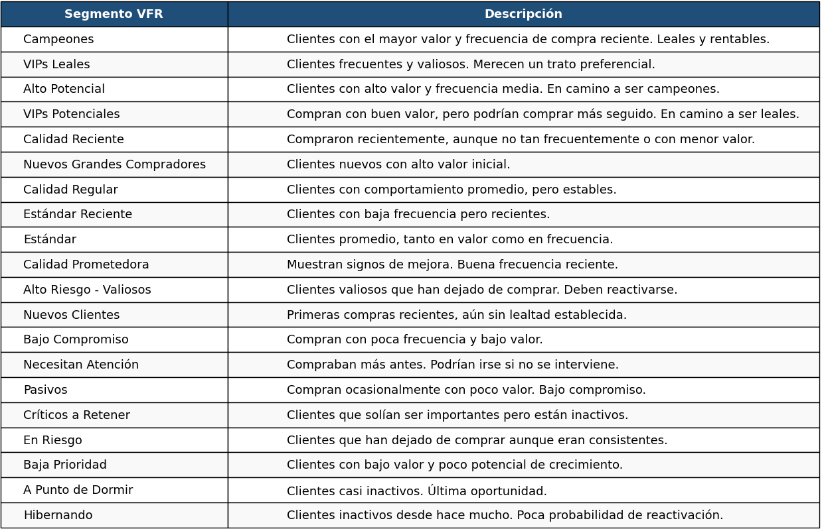
Descripción de los segmentos

Slide 14
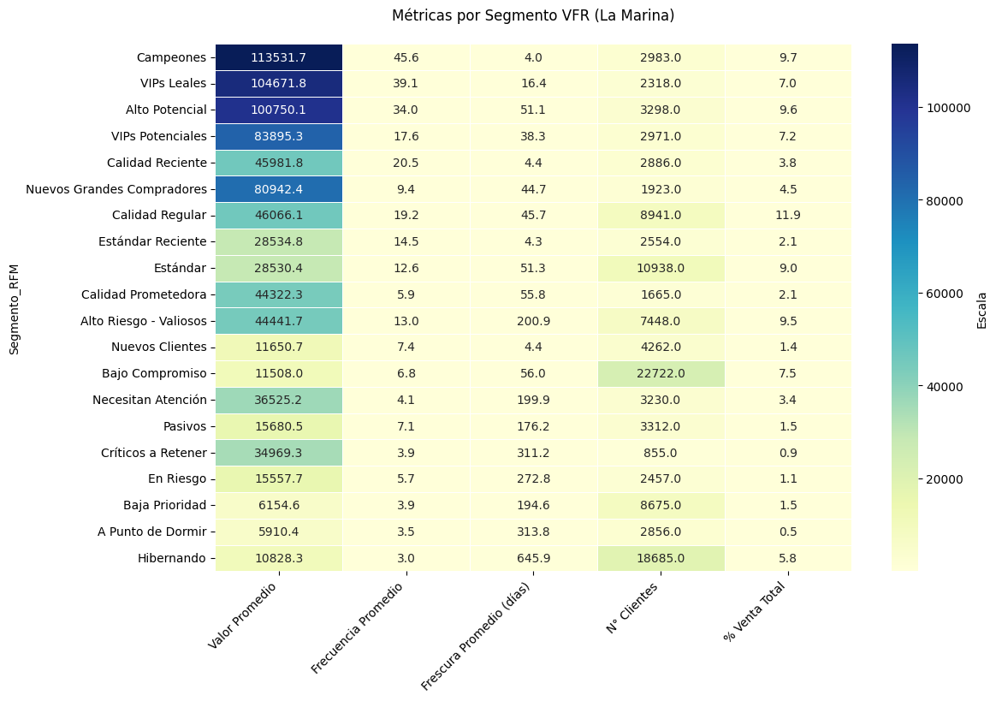
Segmentos VFR LM

Slide 15
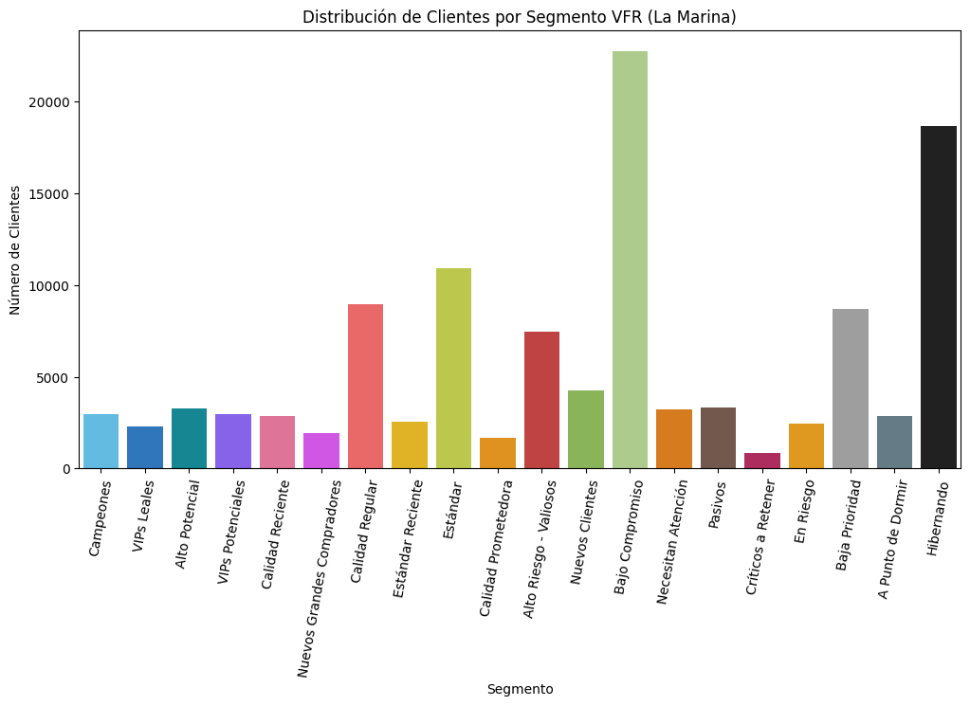
Distribución LM

Slide 16
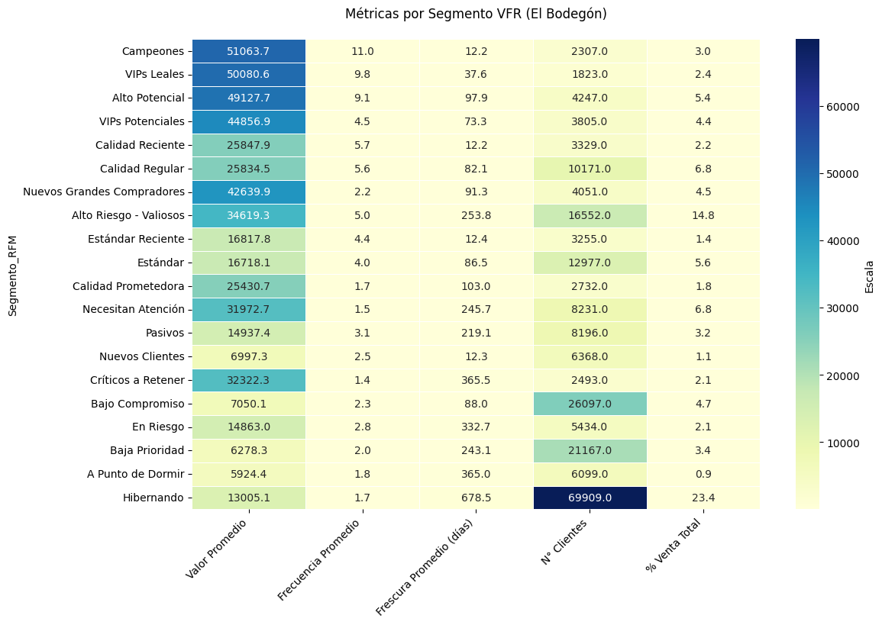
Segmentos EB

Slide 17
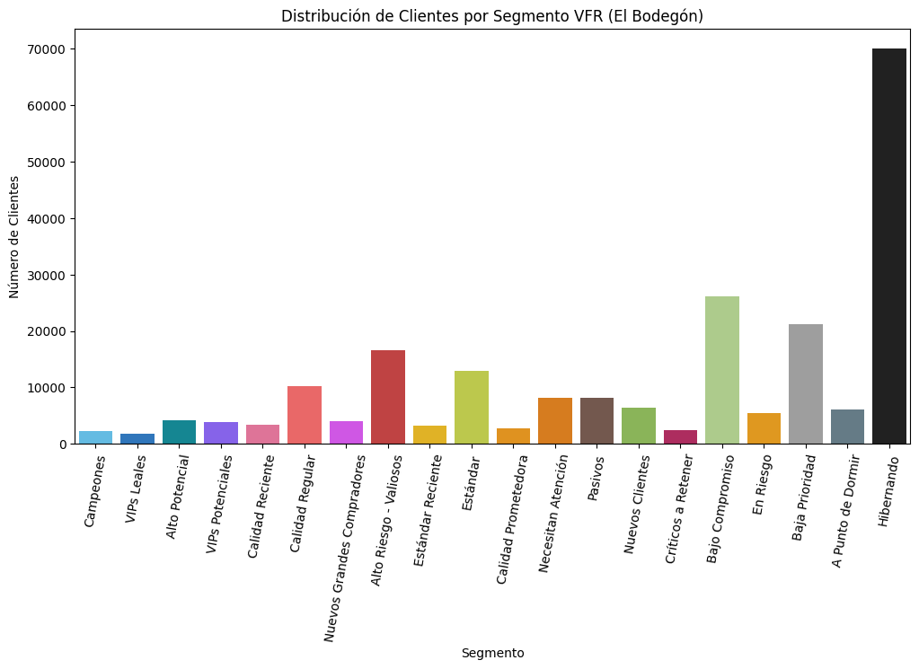
Distribución EB

Slide 18
Análisis de Sensibilidad

Slide 19
Objetivo
Evaluar la estabilidad de los clientes en sus quintiles VFR ante pequeñas variaciones en sus métricas al corte de primero de Junio:
🧾 Venta Total: ± $2,000
🔁 Frecuencia de Compra: ± 1 visita
⏱️ Frescura (Recencia): ± 30 días desde última compra

Slide 20
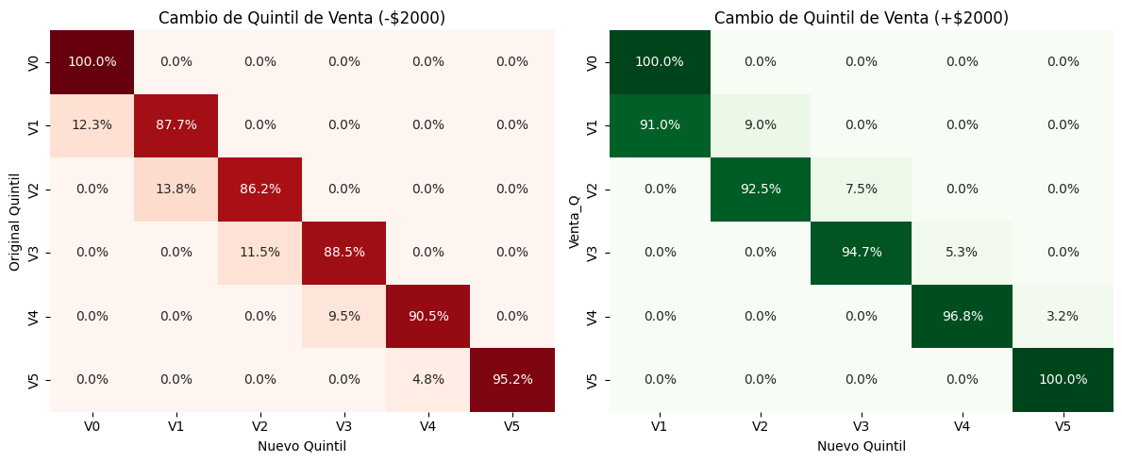
Análisis de sensibilidad – Valor de Compra

Slide 21
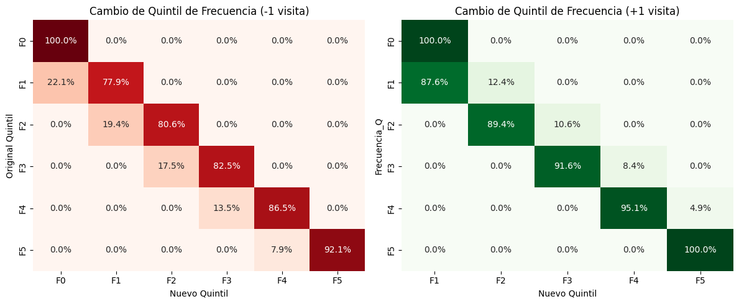
Análisis de sensibilidad - Frecuencia

Slide 22
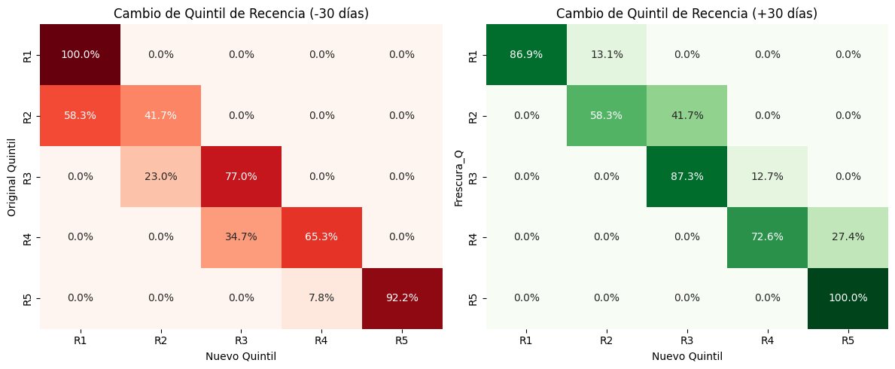
Análisis de sensibilidad - Frescura

Slide 23
Estrategias
Clientes LM
Clientes EB
Alto riesgo valioso
Bajo compromiso
Alto riesgo valioso
Direcciones relacionadas
IMCV-Comercial y operaciones-Mercadotecnia-Crédito

Slide 24
Análisis
LM
Hibernando
EB
Hibernando
Bajo compromiso
Baja prioridad
Comportamiento de compras, crediticio, garantías y devoluciones, productos adquiridos y datos socioeconómicos.

Slide 25



